Slide 1
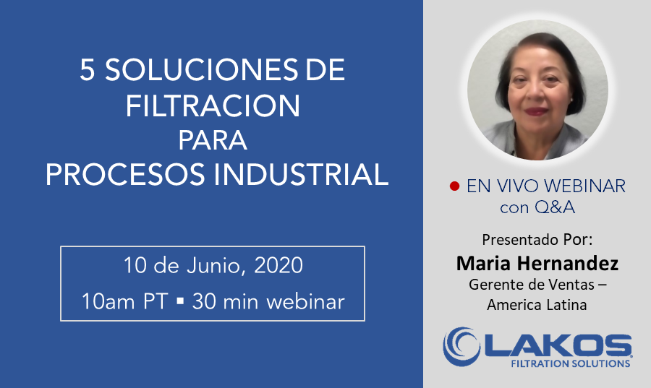
Maria Hernandez
Gerente de Ventas- America Latina
(Mexico, Centro y Sur America)
Maria.Hernandez@lakos.com
www.lakos.com

Slide 2
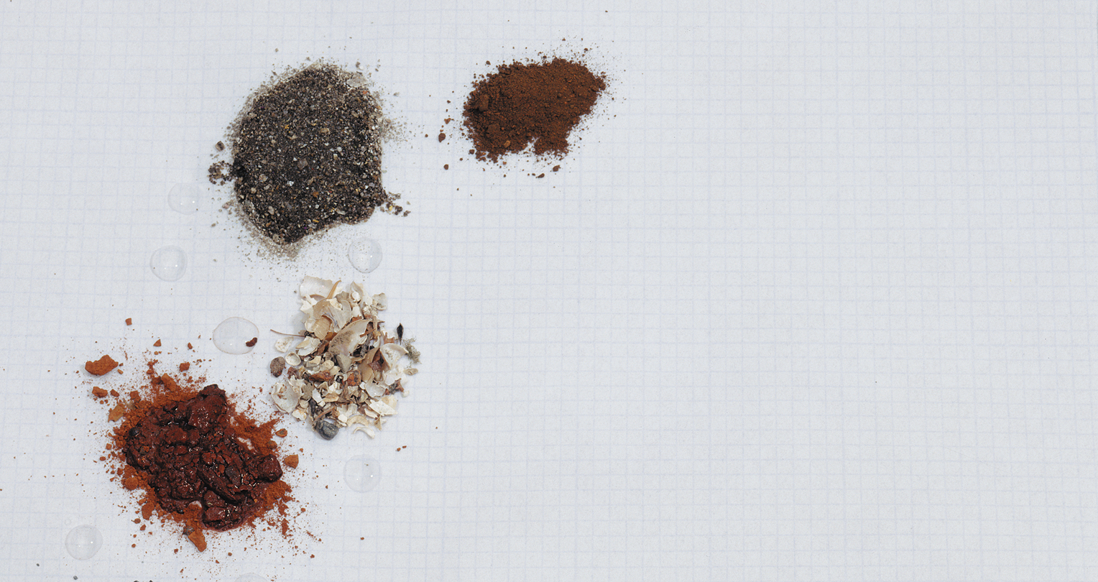
Soluciones para reducir solidos problematicos
Solidos que ensucian y saturan Intercambiadores de Calor.
Solidos que ensucian Torres de Enfriamiento.
Solidos que tapan Boquillas o provocan desgaste.
Solidos que saturan sistemas de filtracion ya instalados.
Concentrar solidos para recuperacion de agua.

Slide 3
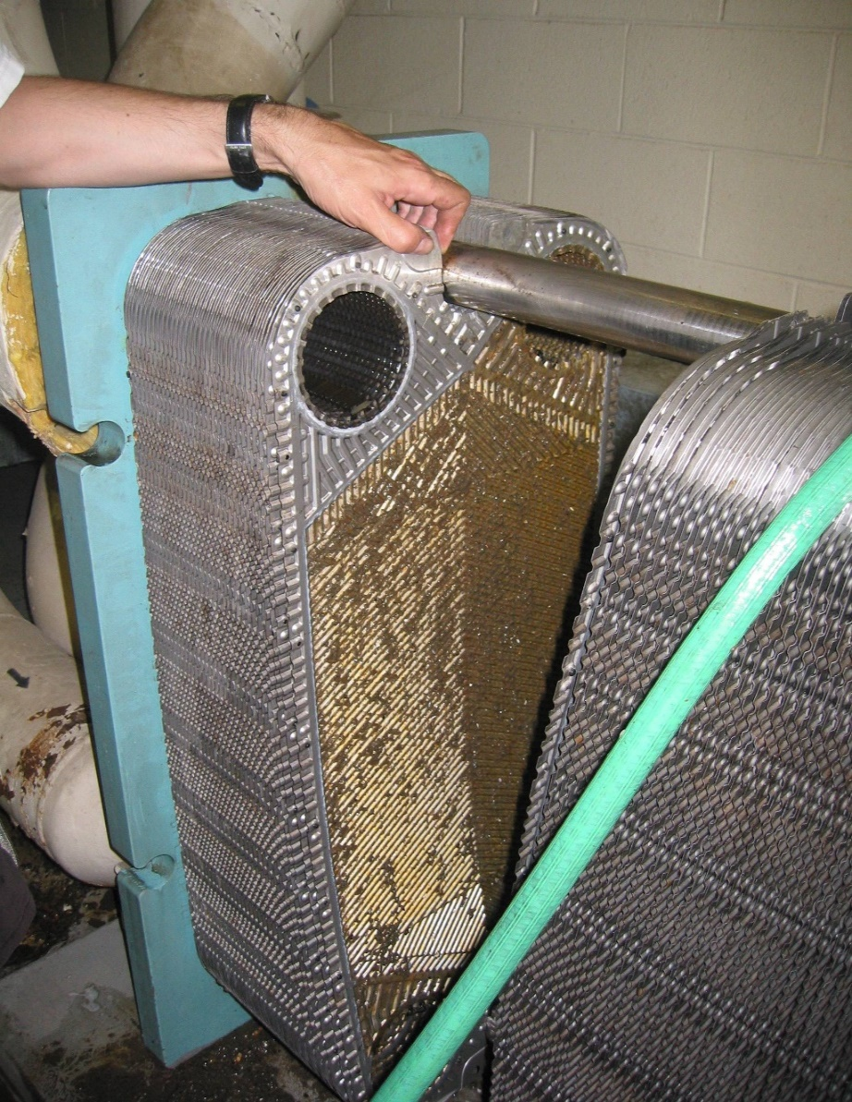
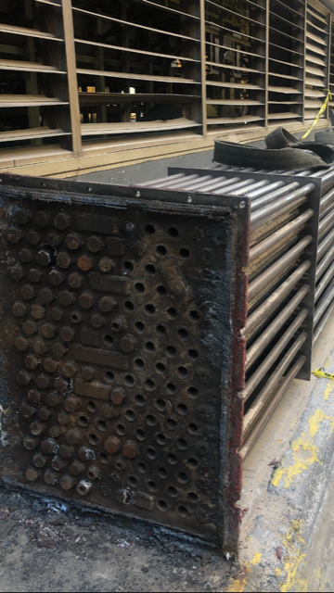
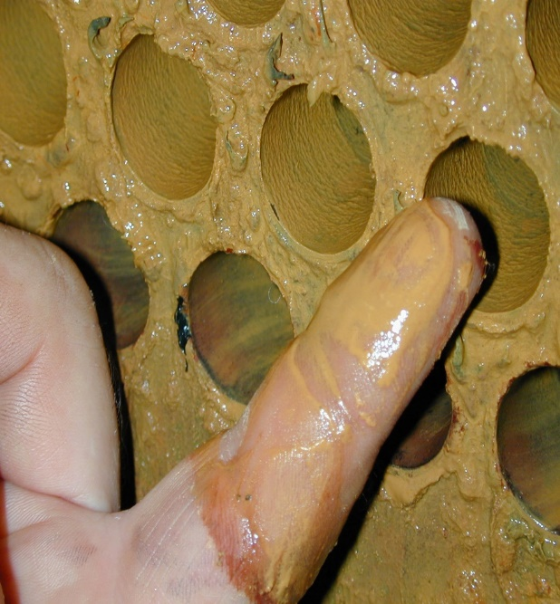
1. Solidos que ensucian y saturan
Intercambiadores de Calor

Slide 4
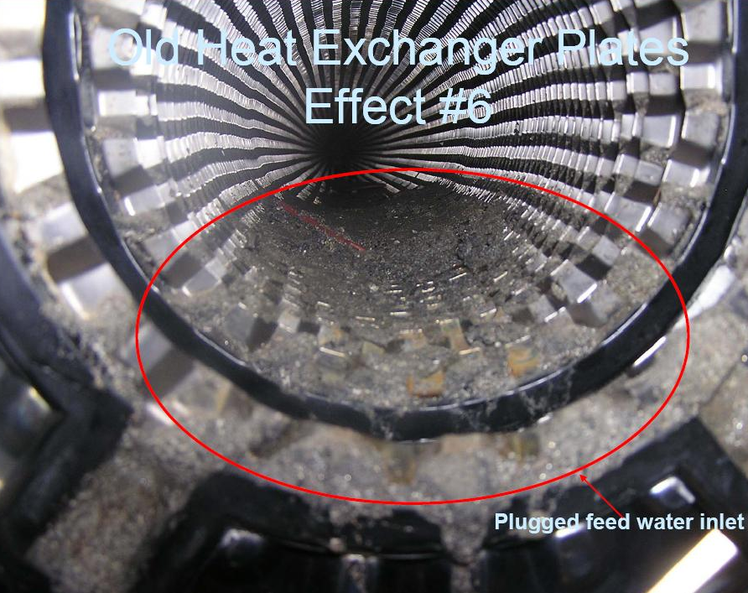
1. Solidos que ensucian y saturan
Intercambiadores de Calor

Slide 5
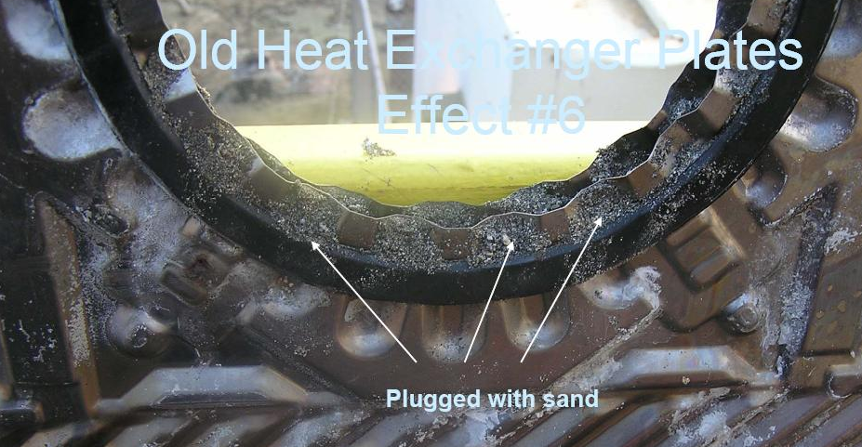
1. Solidos que ensucian y saturan
Intercambiadores de Calor

Slide 6
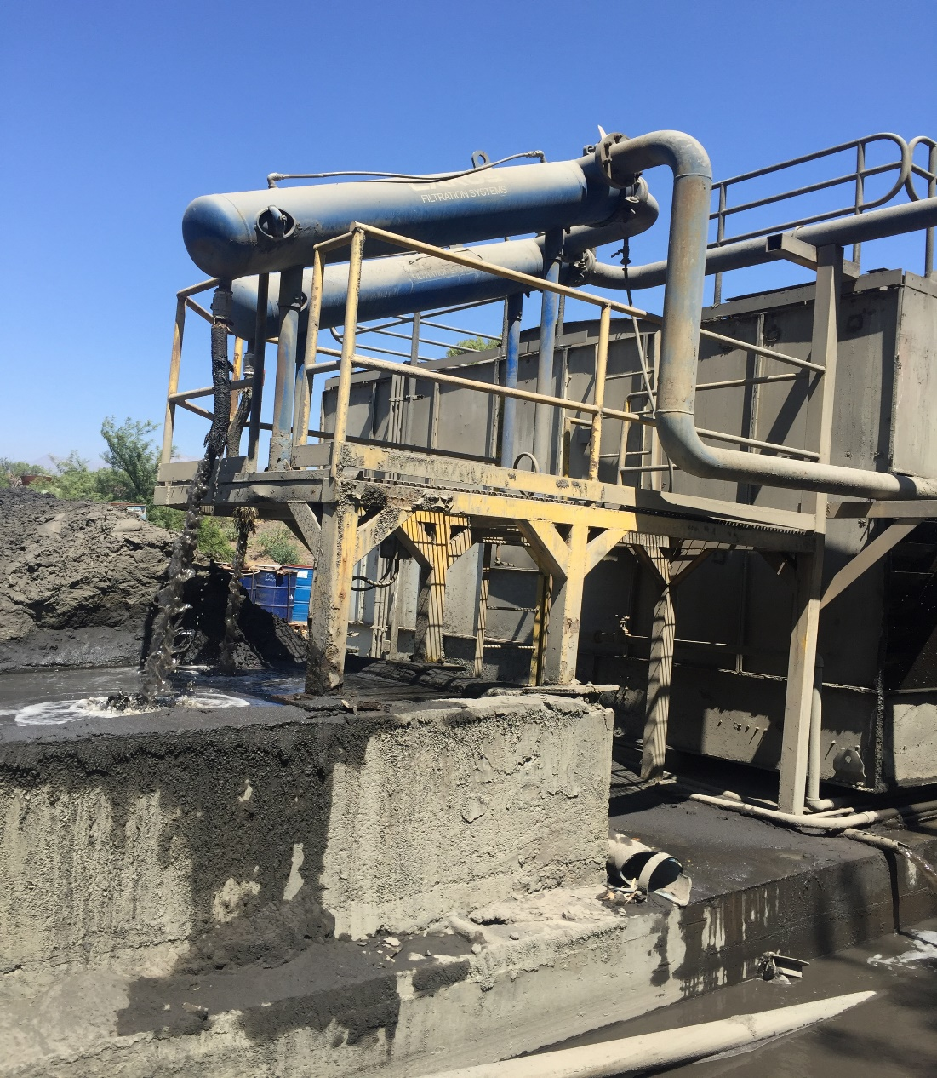
2. Solidos que ensucian Torres de Enfriamiento
Paro de produccion para retirar los solidos y dar mantenimiento.
Solidos se van con el agua que debe estar limpia.
Tirar exceso de agua junto con los solidos.
Paros de produccion para dar mantenimiento.

Slide 7
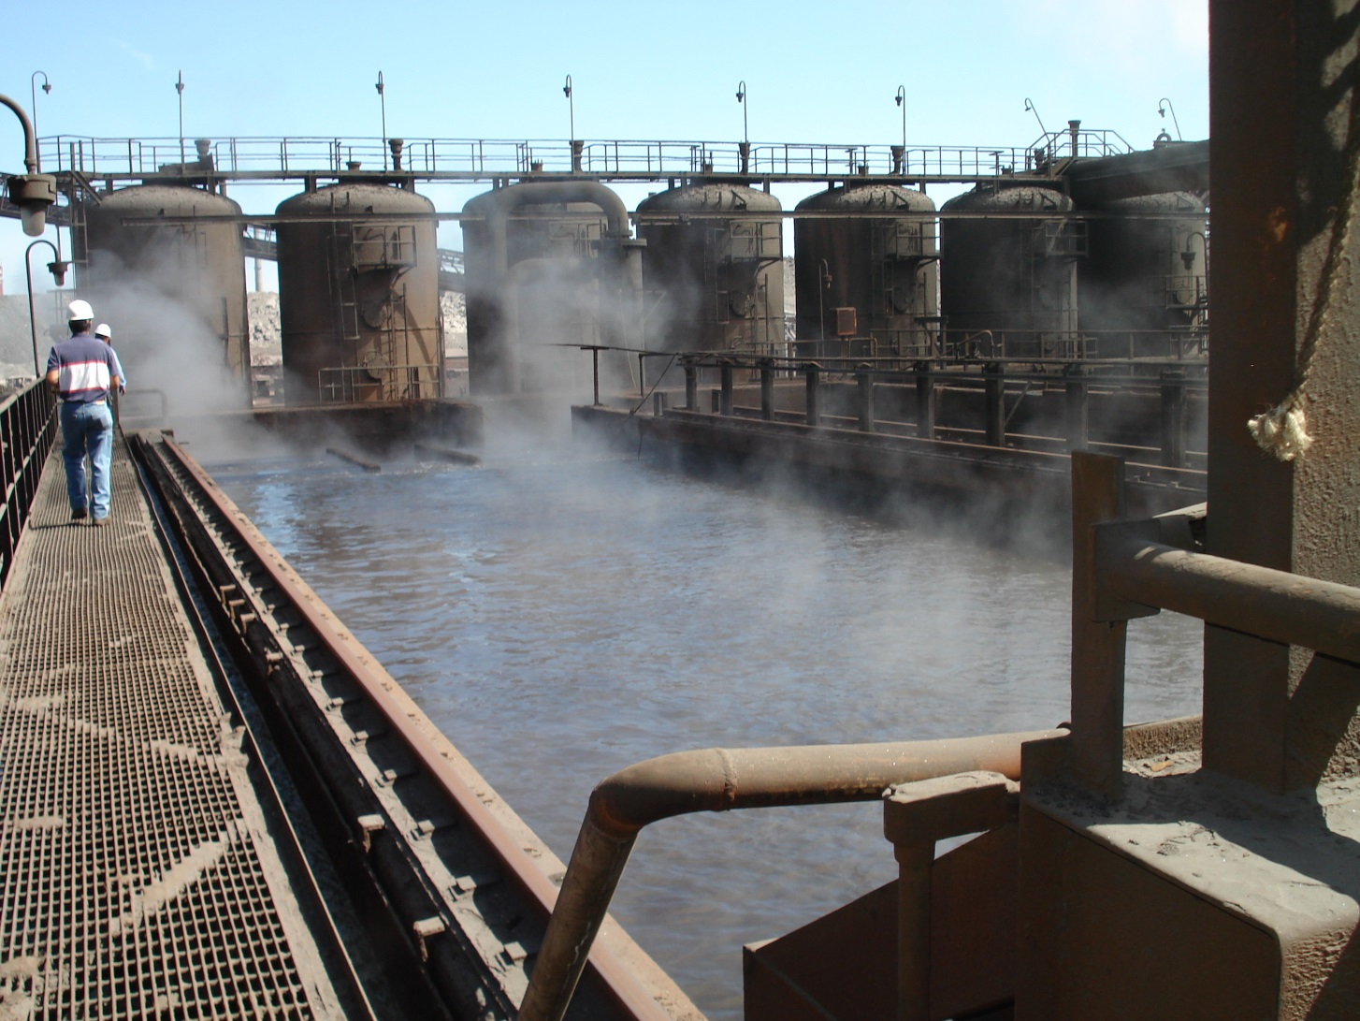
2. Solidos que ensucian Torres de Enfriamiento

Slide 8
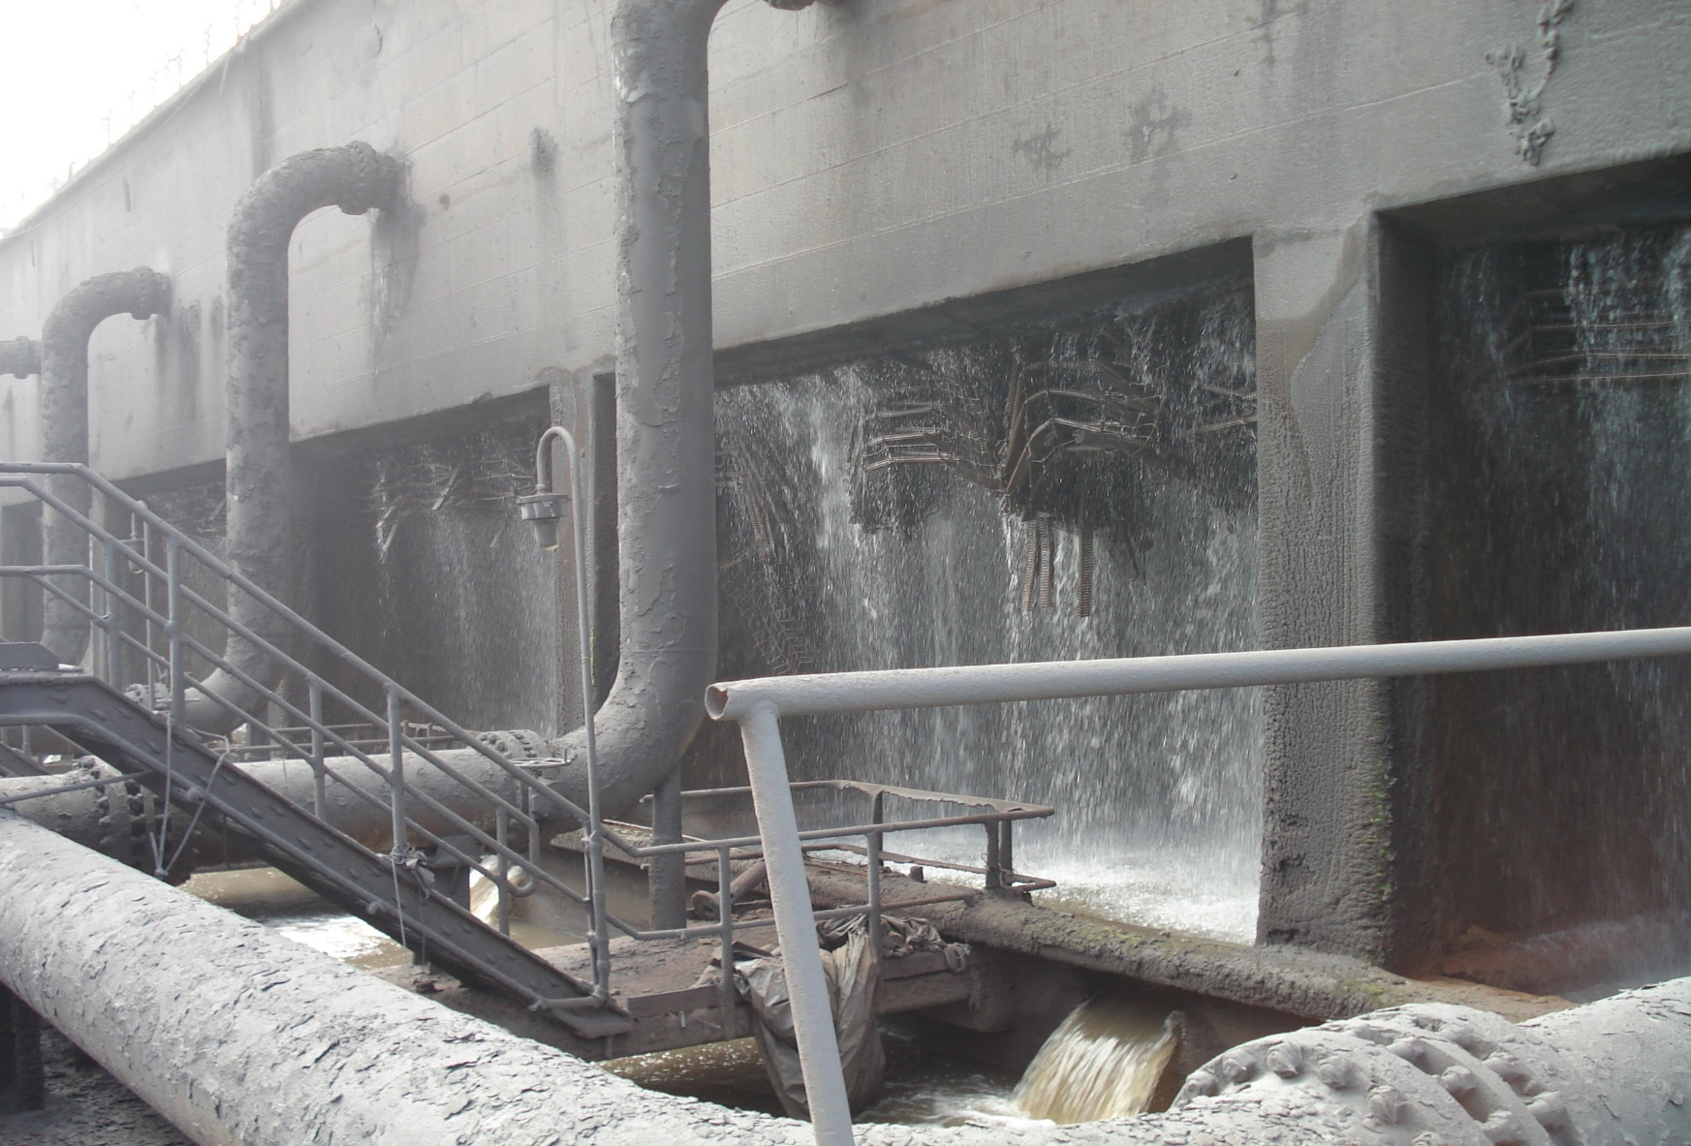
2. Solidos que ensucian Torres de Enfriamiento

Slide 9
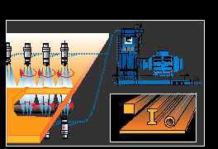
3. Solidos que tapan boquillas o provocan desgaste
Proteger boquillas o orificios:
Evitar taponamiento
Desgaste
Frequencia de Repuesto
Interrupcion de procesos
Fallas calidad en acabados

Slide 10
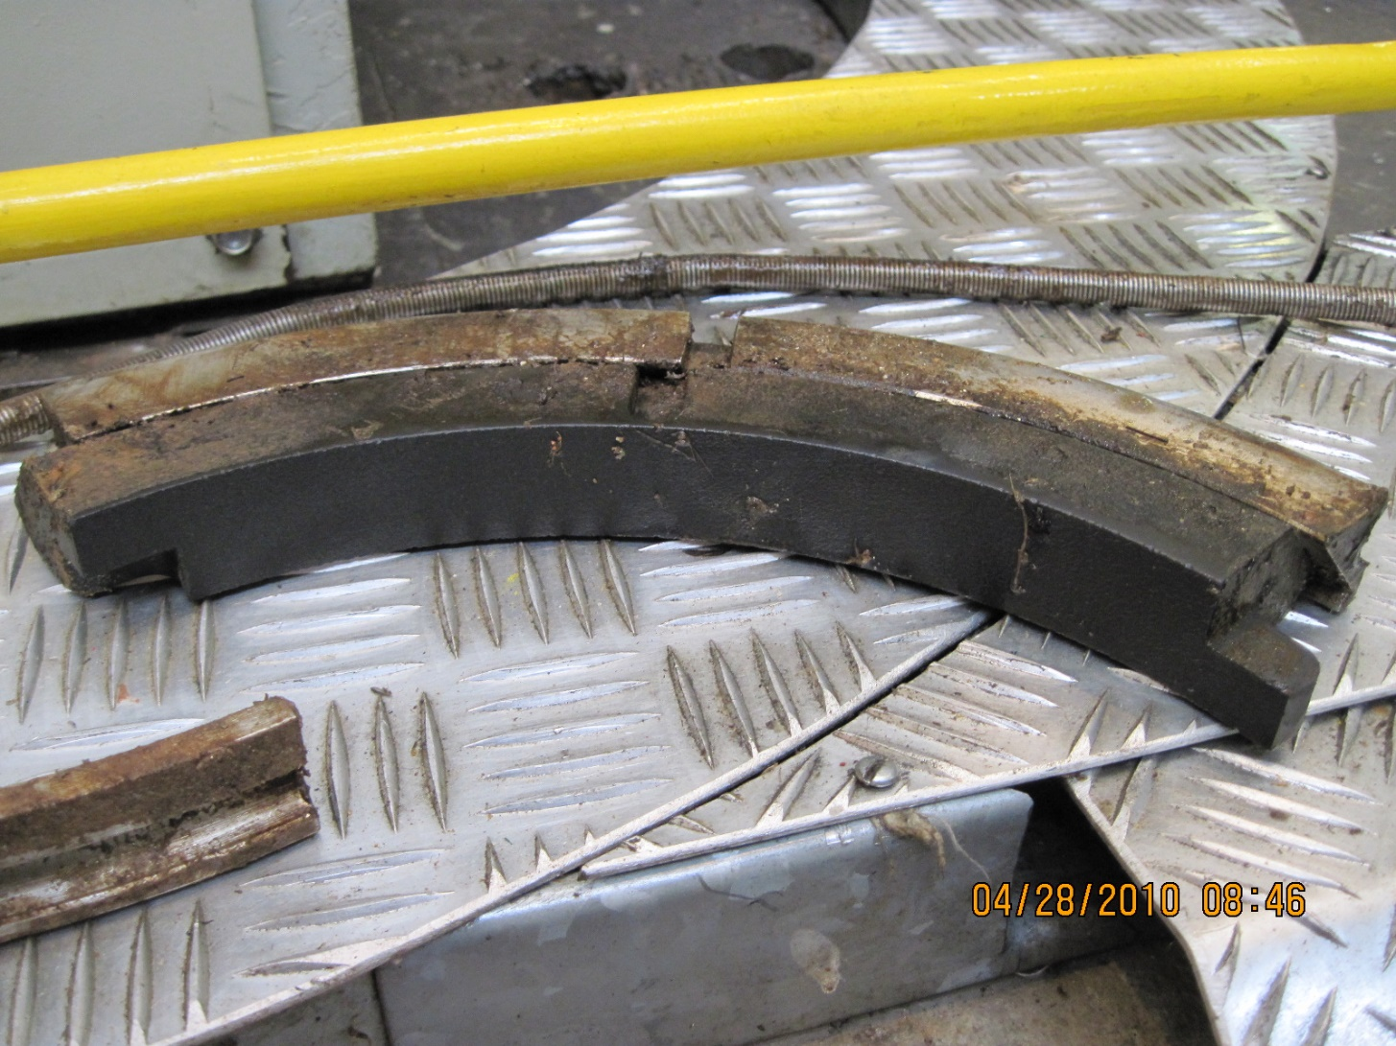
3. Solidos que tapan boquillas o provocan desgaste

Slide 11
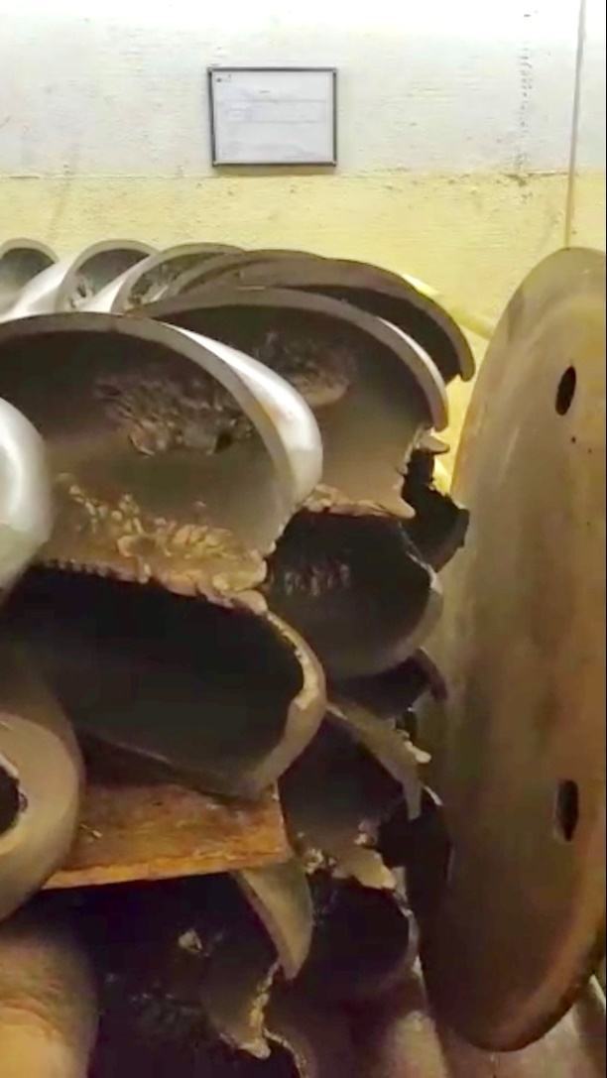
3. Solidos que tapan boquillas o provocan desgaste

Slide 12
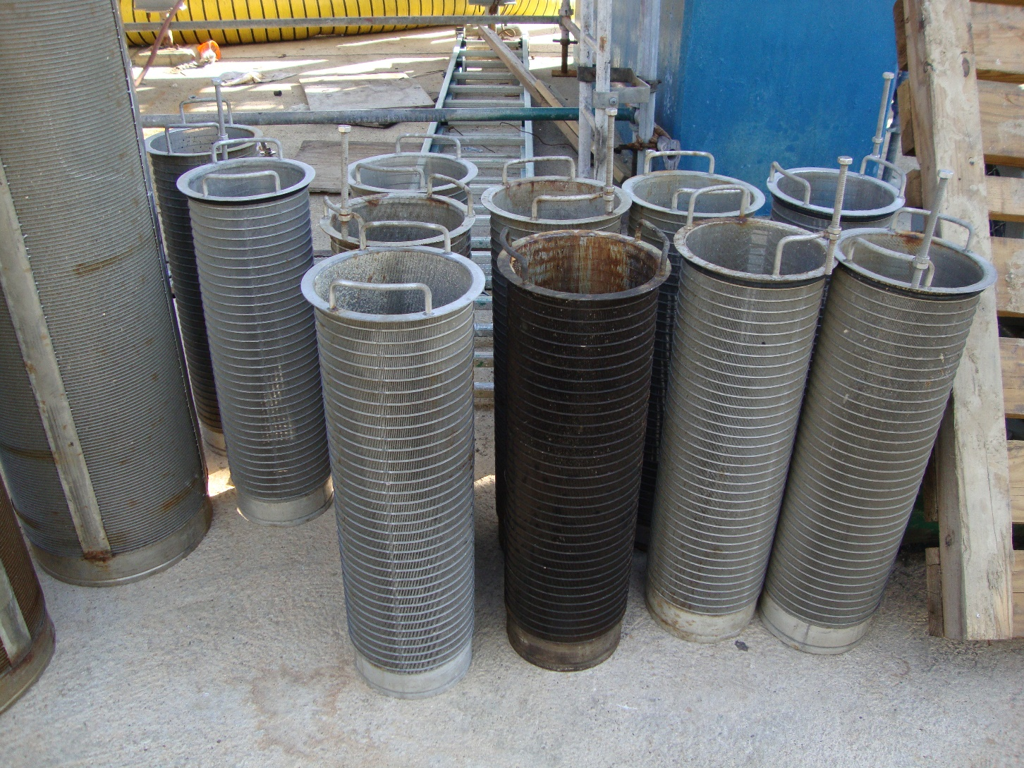
3. Solidos que tapan boquillas o provocan desgaste

Slide 13
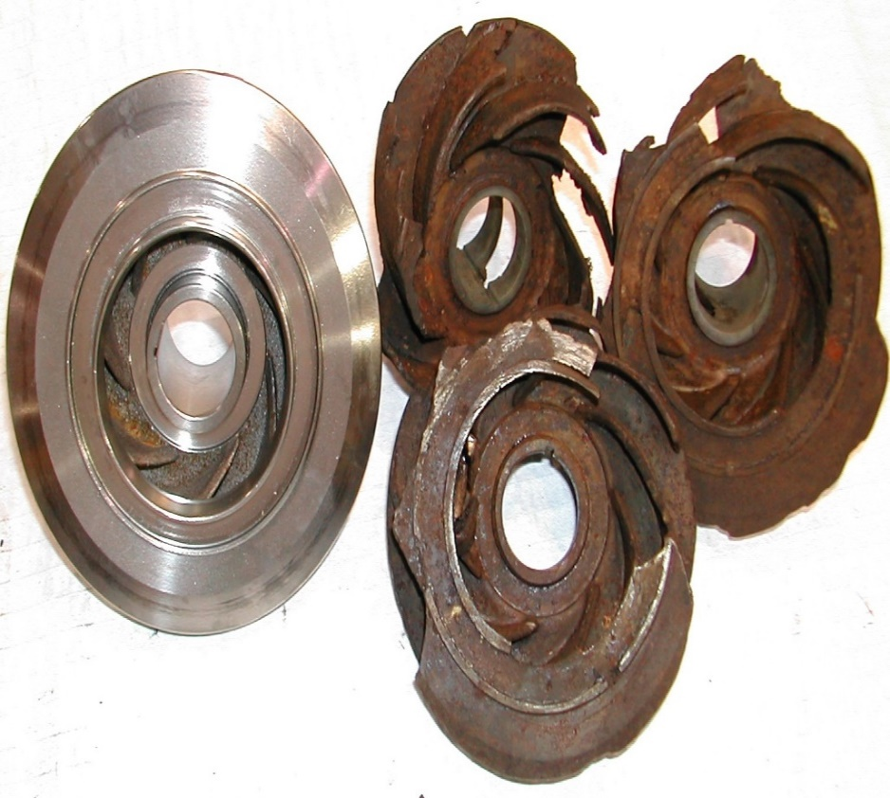
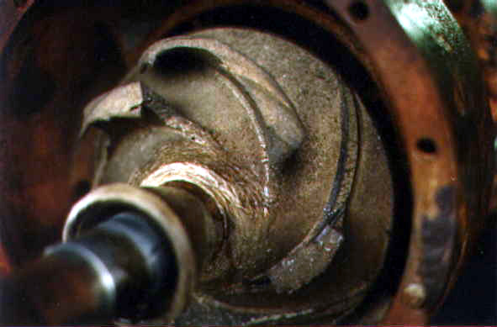
3. Solidos que tapan boquillas o provocan desgaste

Slide 14
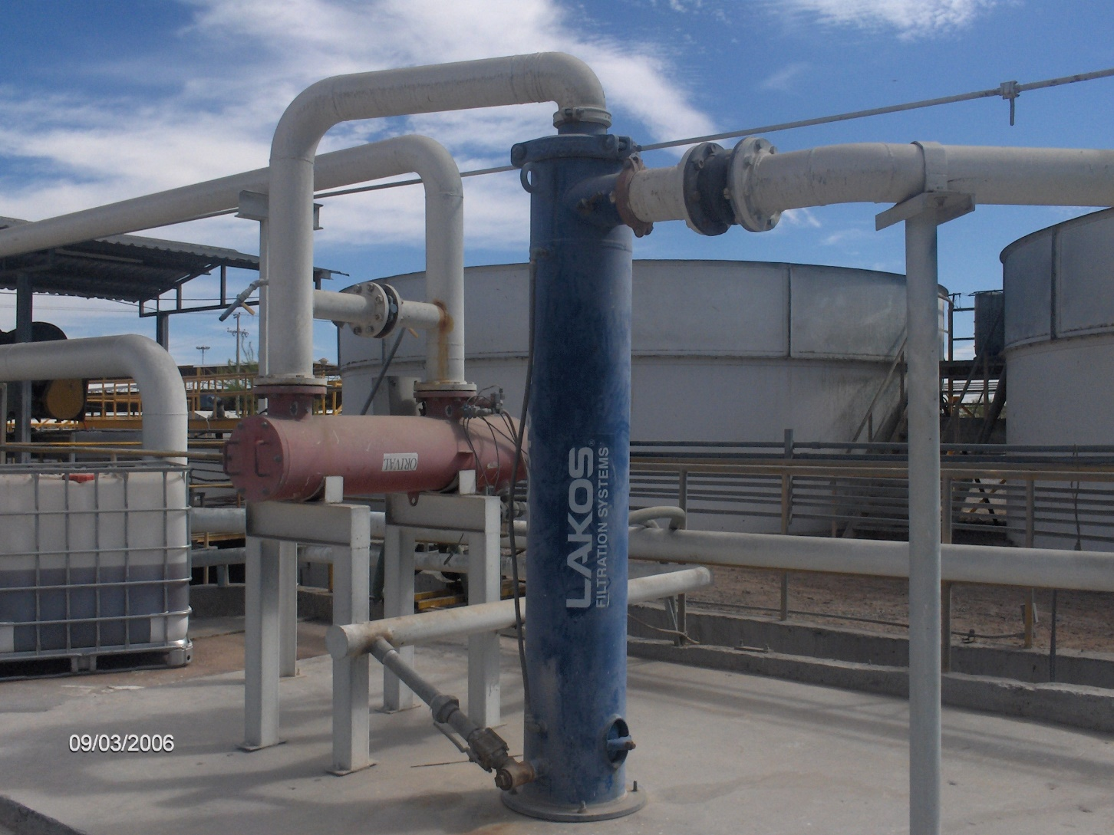
4. Solidos que saturan sistemas de filtracion ya instalados

Slide 15
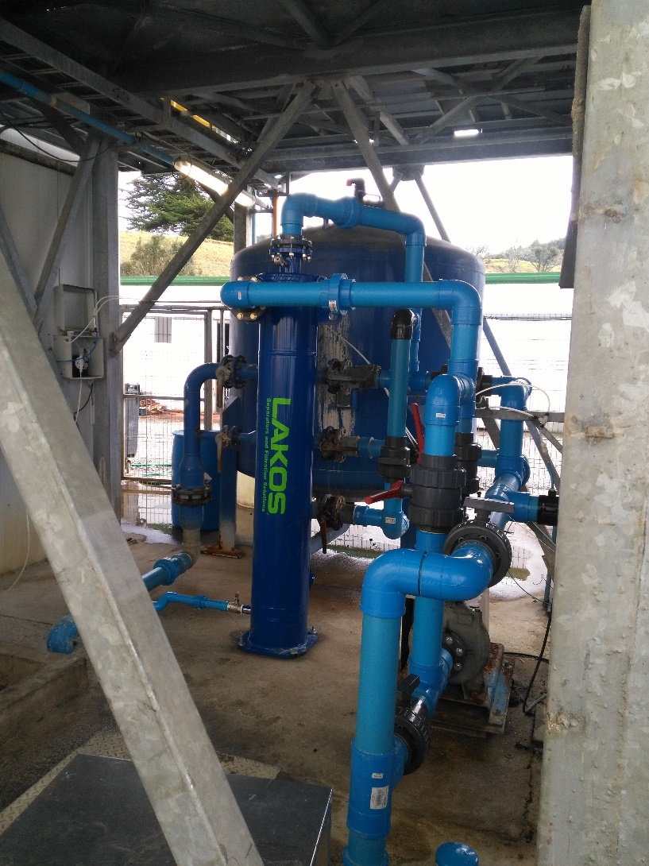
4. Solidos que saturan sistemas de filtracion ya instalados

Slide 16
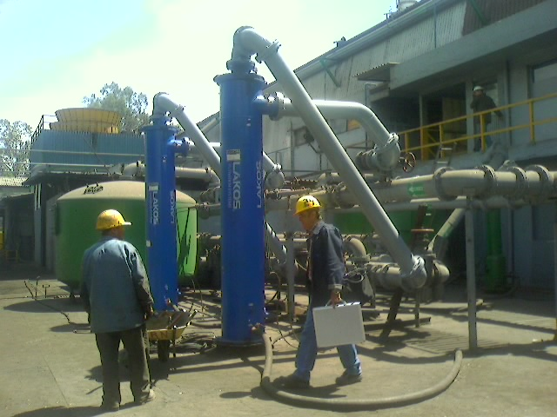
4. Solidos que saturan sistemas de filtracion ya instalados

Slide 17
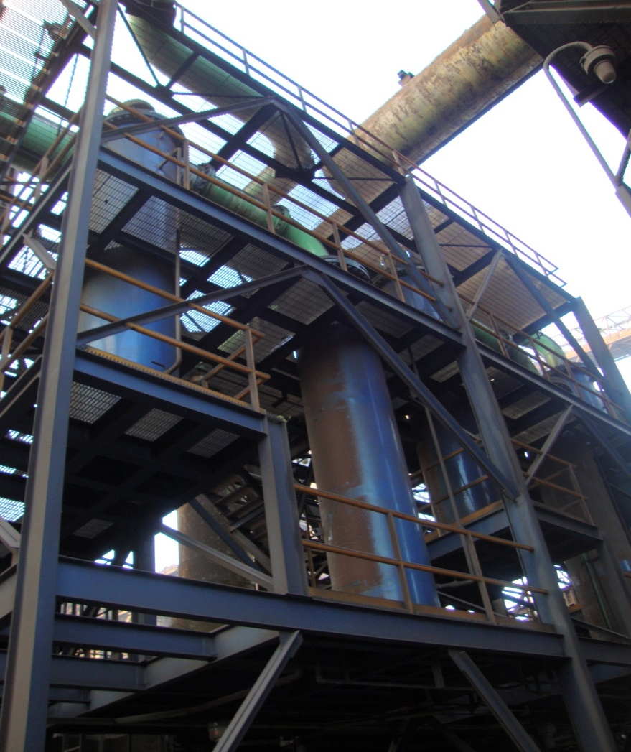

4. Solidos que saturan sistemas de filtracion ya instalados

Slide 18
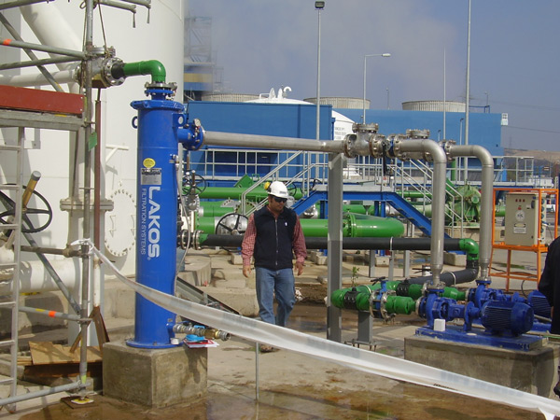
4. Solidos que saturan sistemas de filtracion ya instalados

Slide 19
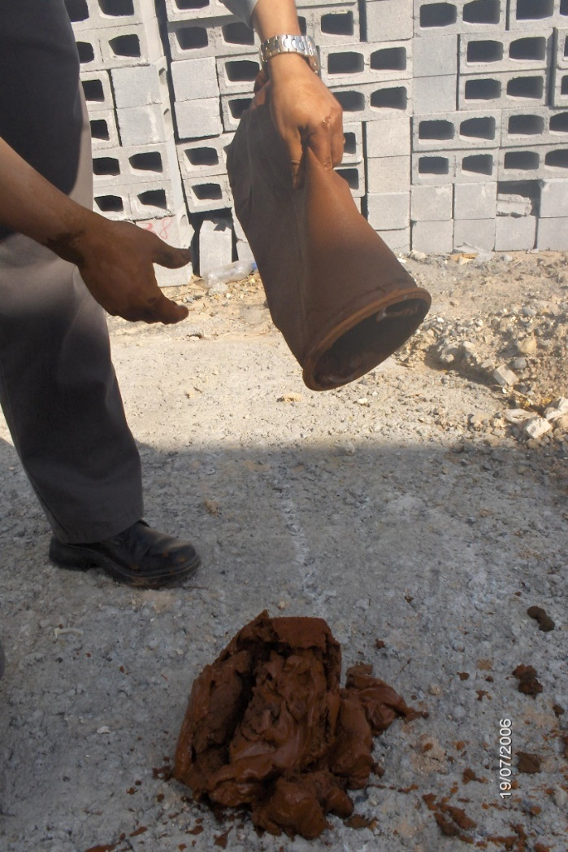
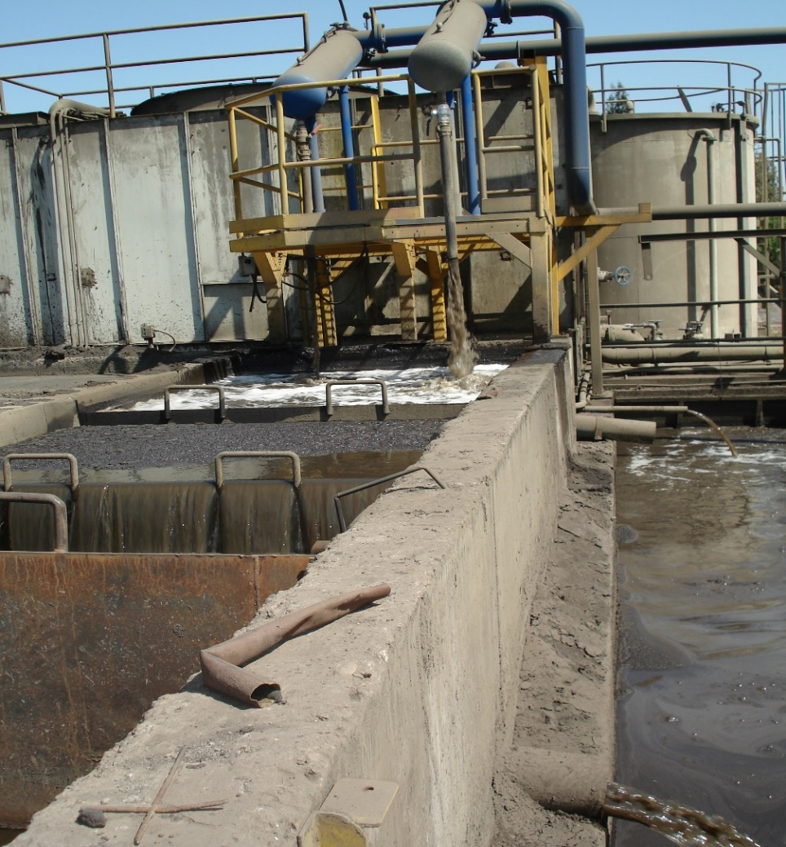
5. Concentrar solidos para recuperacion de agua.

Slide 20
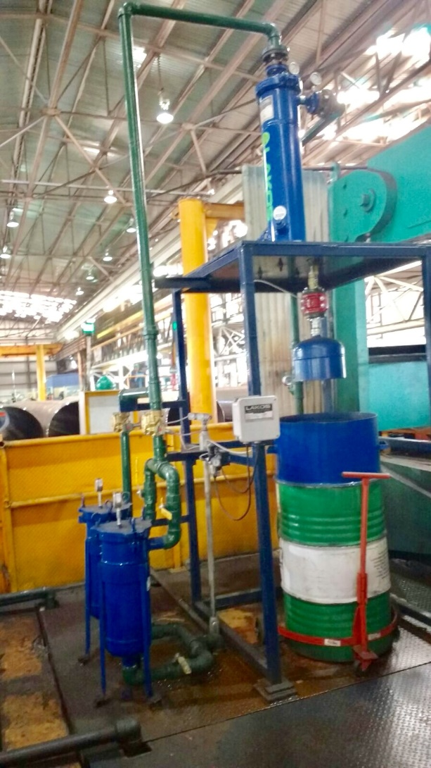
5. Concentrar solidos para recuperacion de agua.

Slide 21
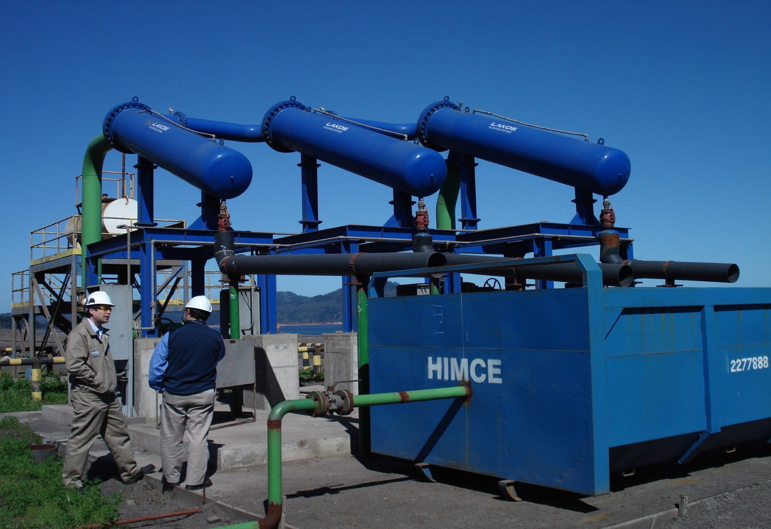
5. Concentrar solidos para recuperacion de agua.

Slide 22
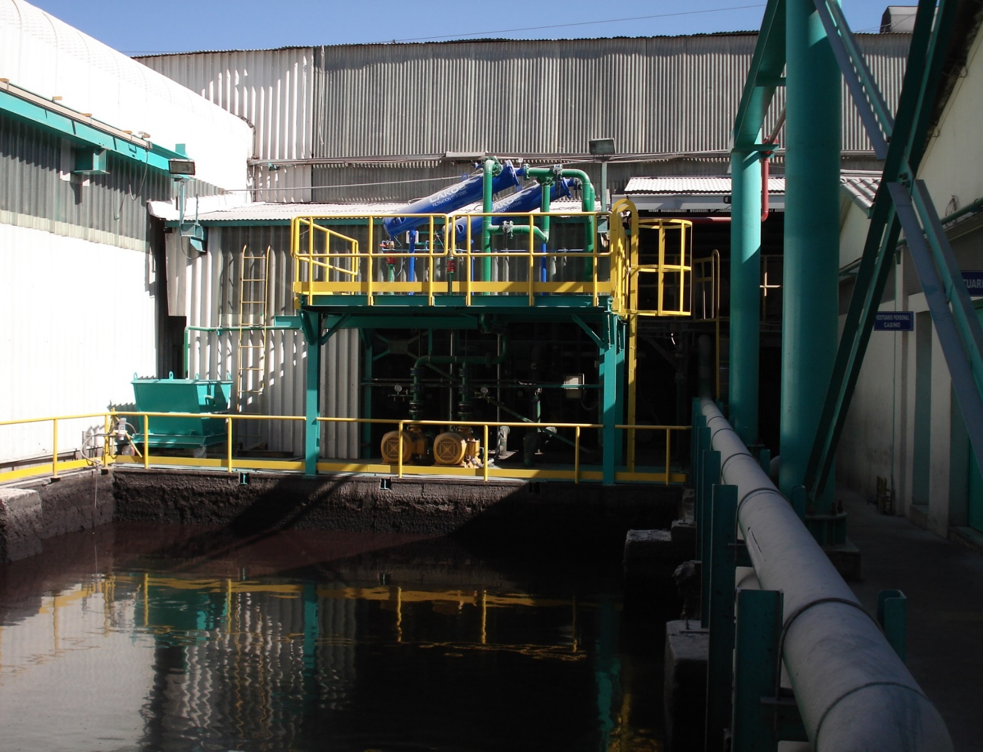
5. Concentrar solidos para recuperacion de agua.

Slide 23

Gracias por su participacion
maria.hernandez@lakos.com
www.lakos.com

